Slide 1
Pointレンダラーの開発
宮地英生

Slide 2
スケジュール
木曜日 2，3限
11/24
12/1
12/8
12/15
12/22
1/5
1/12

Slide 3
目的
Rendererを自分で開発することでＣＧについてより深い理解を得る
フルソフトウエアレンダリング（どこでも動く）
画素＝点（グラフィックスプリミティブ）なのでリッチな情報を持った画像を生成できる

Slide 4
設計図１
Points
(Org)
① Points構造体の定義
Up
LookAtFrom
投影法
Points
構造体
STL (Ascii)
Points
Generation
Light
Rendering
Texture
Image
File
Output
bmp

Slide 5
12/1 進捗
Pointsデータの構造体を定義した。
初期化とメモリアロケーションの関数を開発
値をセットする関数を開発
２つの関数を使って球の点群を生成するユーティリティ関数を作成する途中で終了。
次回は、フレームバッファを生成（今回の構造体生成と同じ、width,heightを指定してフレームバッファとZバッファ、Ｖバッファ（ステンシル）を確保する。）
ライスタライジング（平行投影）
シェーディング
ファイルへの書出し

Slide 6
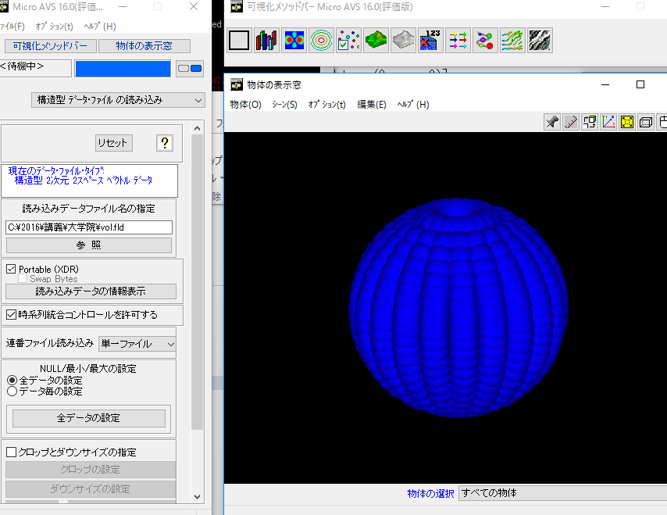
球オブジェクトの作成
完成した「球オブジェクト」をMicroAVSで表示
（20ｘ20の点群）

Slide 7
フレームバッファの設計
フレームバッファはレンダリング結果の色情報を格納するメモリ領域。
Widthｘ Height ｘ深さ（RGBa=4Byte)
RGBAは0～255の値を取る unsigned char で確保する。
Zバッファは、試しにfloatの配列とする。通常はグラフィックスボードのチップが整数演算を高速にするようになっているのでintだが、ここではfloat にしてみる。

Slide 8
ステンシルバッファ
ステンシルバッファは、自由に使うことができるバッファで、Ｚバッファ同様に描画された物体の情報を格納する。
典型的な利用法としてオブジェクトIDを入れておき、ピックされたときに瞬時に何がピックされたかを知る方法がある。
これは球オブジェクトが保持するデータと密接な関係がある。今回は法線と値１つと定義しているので、この４つとオブジェクトIDの保持が考えられる。

Slide 9
視野変換（ワールド座標→カメラ座標系）
http://www5d.biglobe.ne.jp/~noocyte/Programming/Geometry/ViewProjTransform.html

